Slide 1
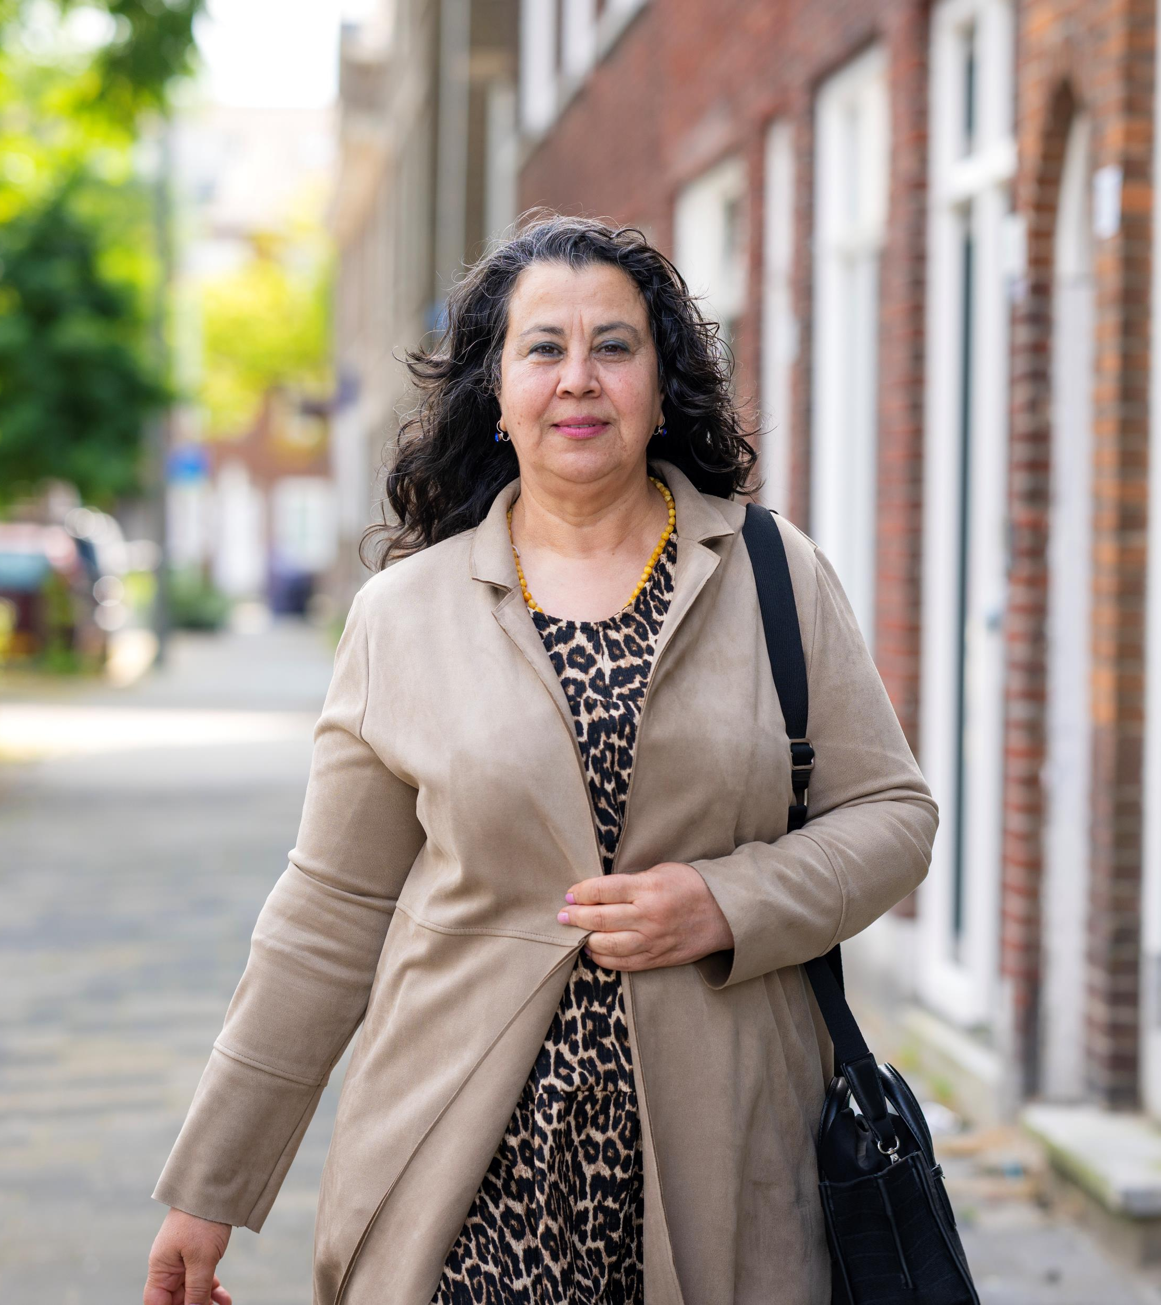
Gezond ouder worden
Bevolkingsonderzoek borstkanker
Notes:
Als je de informatiekaart: “Informatie bevolkingsonderzoek borstkanker” hebt, kun je deze van tevoren op de tafels leggen. Later in je presentatie (bij sheet 3) kun je aangeven dat op die kaart alle stappen in het onderzoek staan, en dat je die allemaal gaat bespreken.

Slide 2
Wat weten jullie al over de bevolkingsonderzoeken?
Zijn de bevolkingsonderzoeken gratis?
Zijn er 3 of 5 bevolkingsonderzoeken?
Moet je naar de dokter om mee te doen?
Notes:
Even een klein testje, voordat ik vertel over de bevolkingsonderzoeken om te horen wat jullie er al van weten.
Ben je al bekend met de bevolkingsonderzoeken?
Wat weet je al over bevolkingsonderzoeken?
Heb je zelf al eens een uitnodiging gehad?
Ken je iemand die eraan meegedaan heeft?
Waar moet je aan denken?
Weet je hoe het in andere landen geregeld is? Bijvoorbeeld in Turkije, Marokko of Syrië?

Slide 3
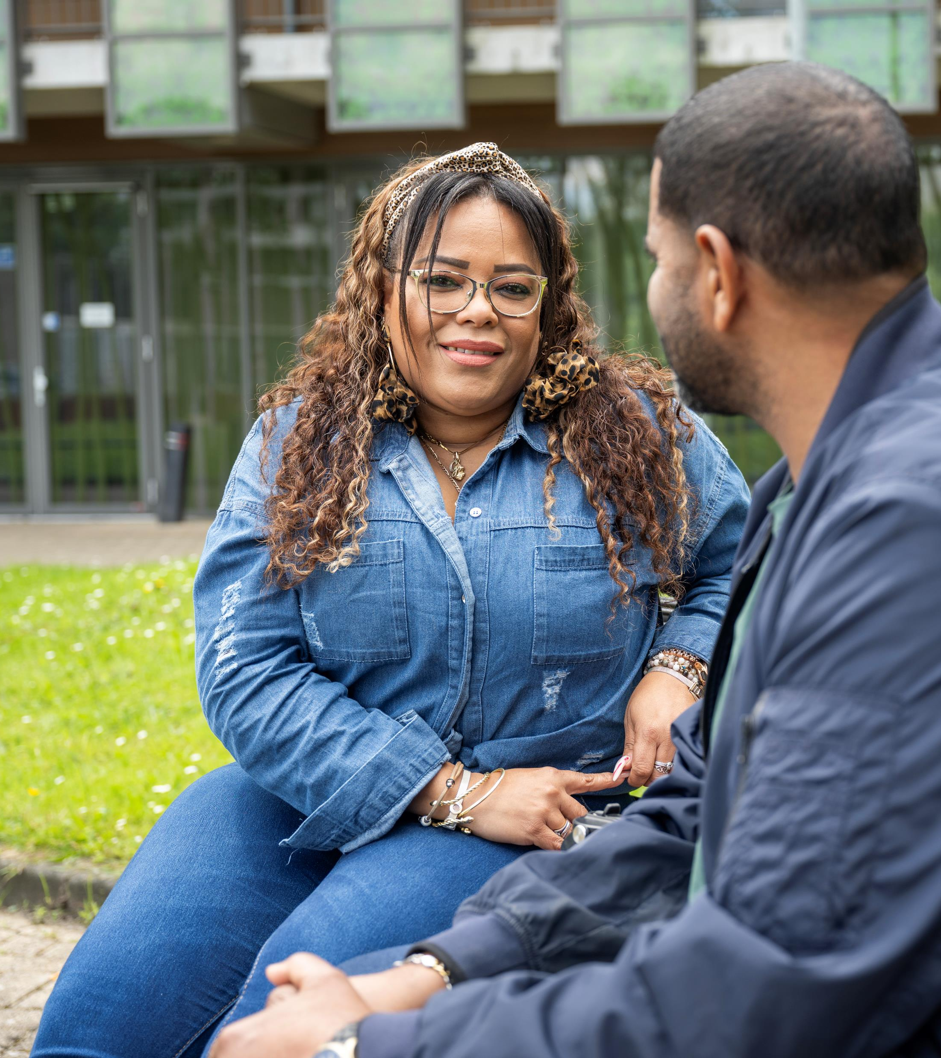
Bevolkingsonderzoeken
In Nederland kun je laten controleren of je ziek bent.
Dat noemen we bevolkingsonderzoek.
Er zijn 3 bevolkingsonderzoeken.
Notes:
Er worden in Nederland drie bevolkingsonderzoeken naar kanker aangeboden. De bevolkingsonderzoeken naar borstkanker, darmkanker en baarmoederhalskanker. Vandaag gaan we het hebben over het bevolkingsonderzoek naar borstkanker.
Eventueel: Op je tafel ligt een kaart die de stapjes van het onderzoek aangeeft. We gaan die stapjes vandaag allemaal bespreken.

Slide 4
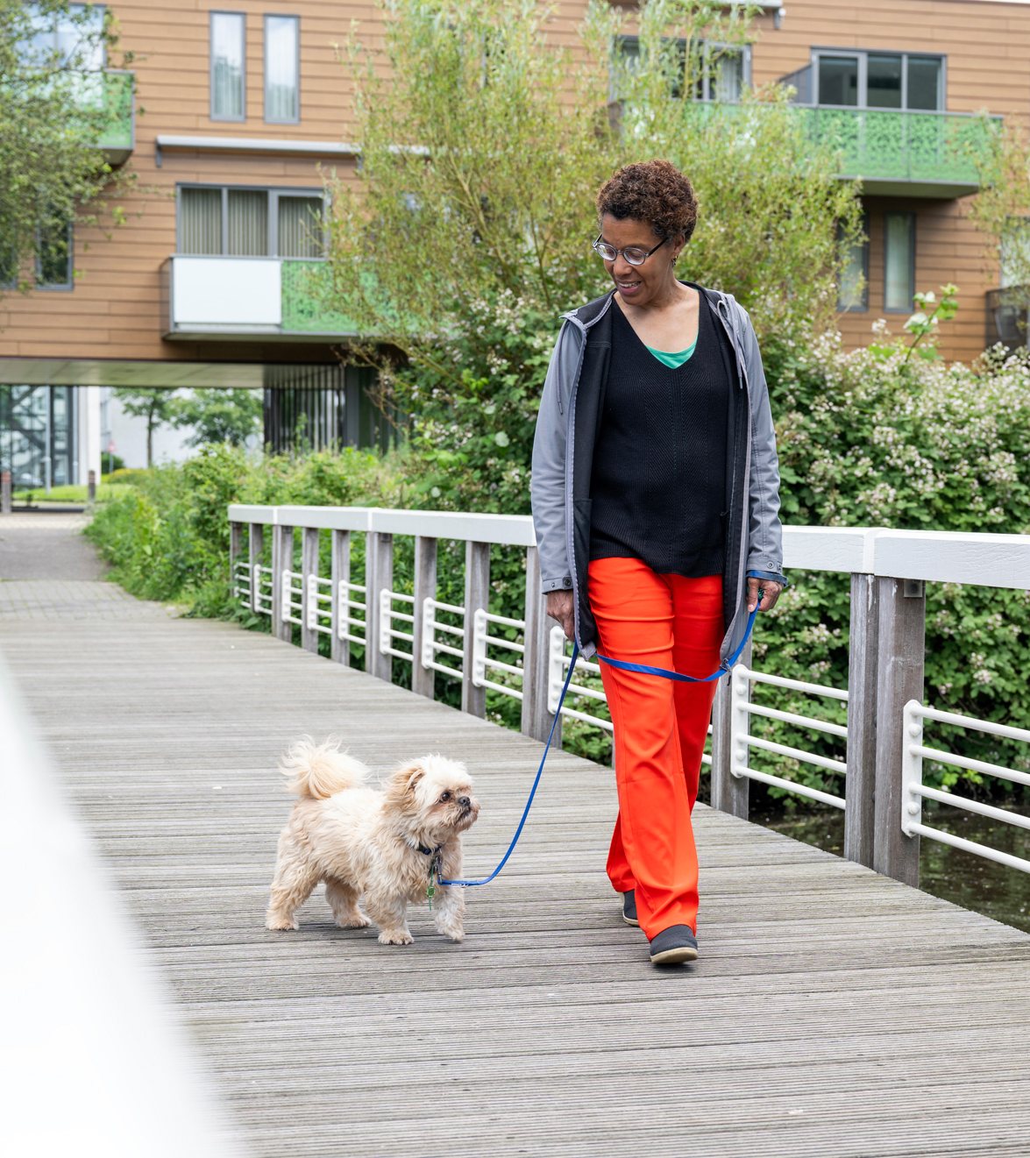
Bevolkingsonderzoeken
Als je uitgenodigd wordt,
kun je mee doen.
Je mag zelf beslissen
of je meedoet.
Meedoen is gratis.

Slide 5
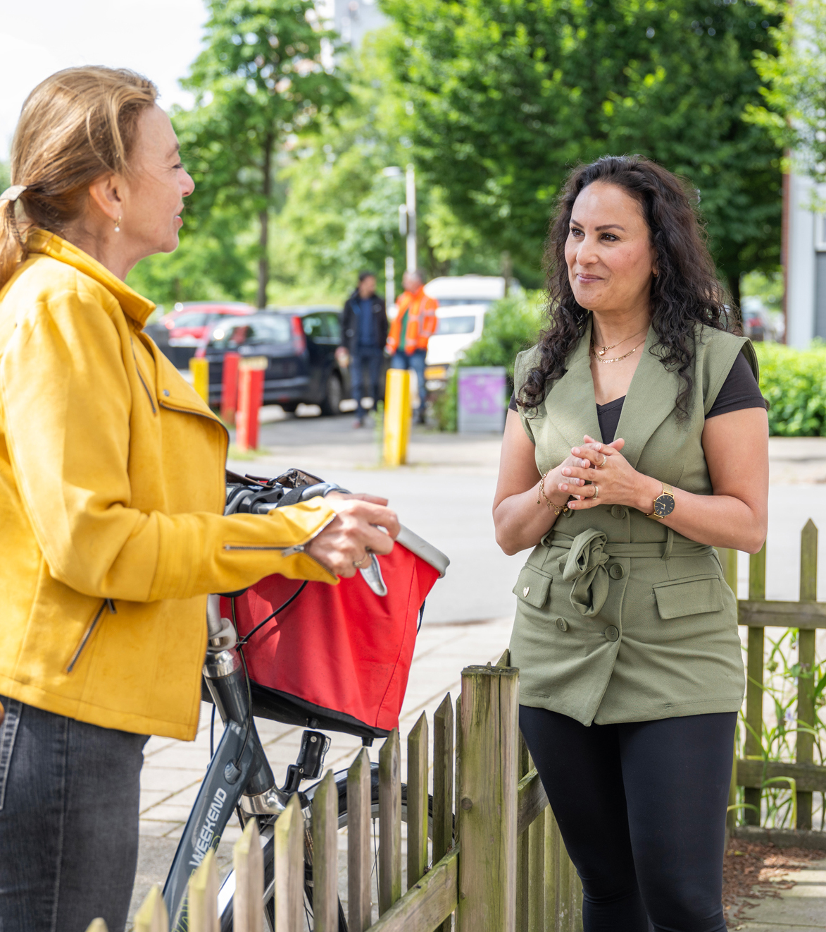
Waar of niet waar?
Gezond leven is voor mij makkelijk
Notes:
Je kunt dit op meerdere manieren doen. Bijvoorbeeld door het uitdelen van rode en groene kaartjes. Laat mensen dan de vraag beantwoorden door een rood kaartje op te steken voor 'NEE' en groen voor 'JA’. Je kunt dit natuurlijk ook gewoon met hand opsteken doen.
Je kunt het gesprek nog wat stimuleren door vragen te stellen zoals:
Is gezond zijn belangrijk voor je?
Wat is gezond leven voor je?
Hoe zorg je dat je gezond blijft?

Slide 6
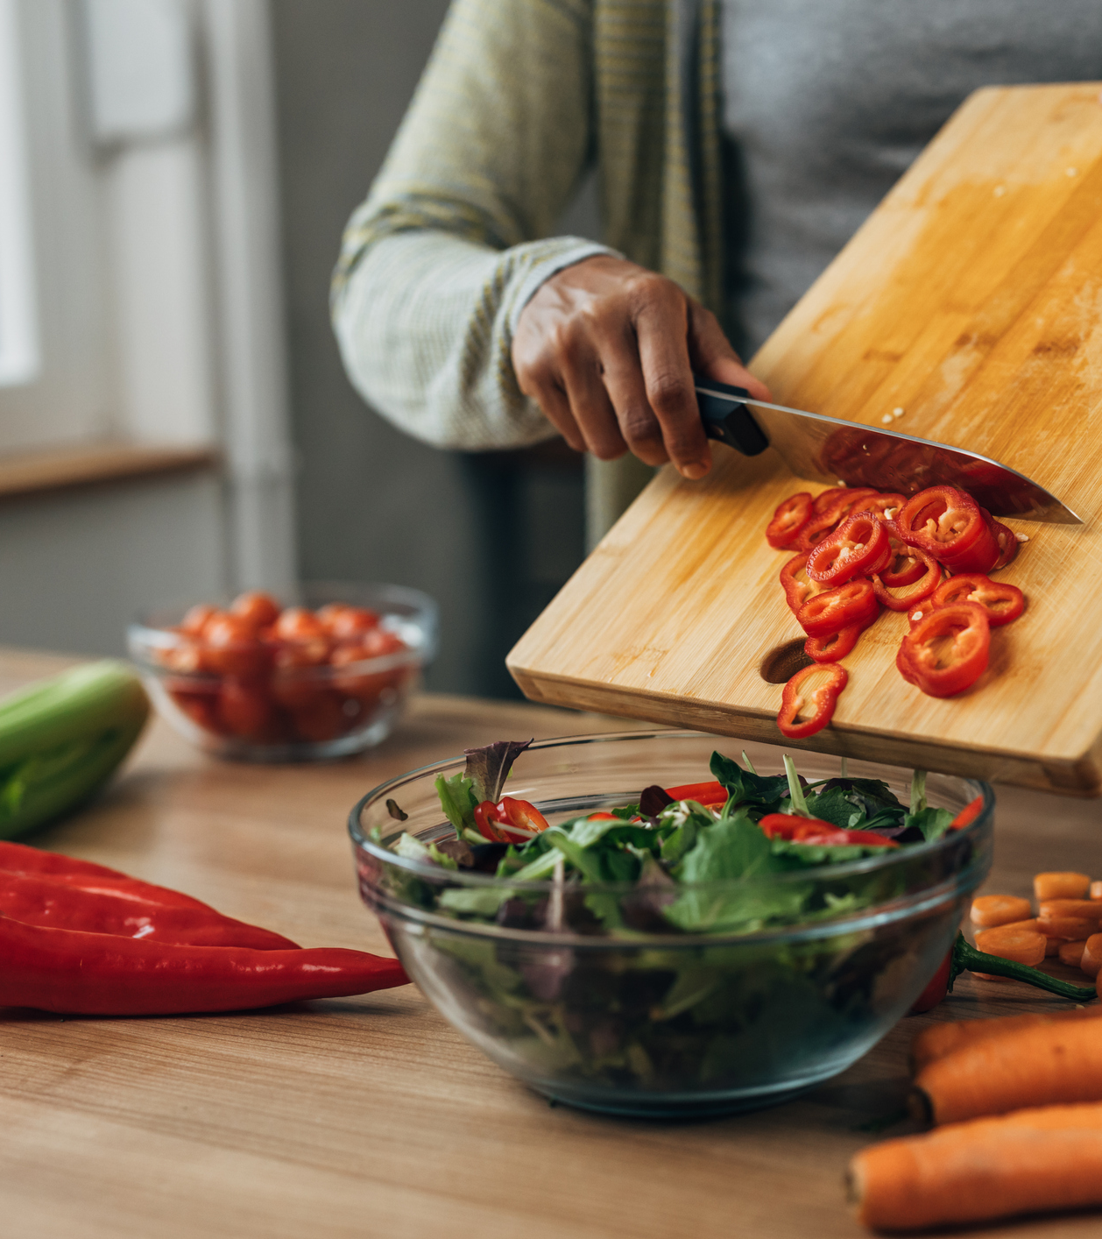
Gezond leven
Gezond eten
Genoeg bewegen
Op tijd naar bed
Notes:
We weten dat gezond leven verstandig is. Dat kun je doen door o.a. deze punten. Maar is dat voldoende? Blijf je dan zeker weten gezond?
Je kunt niet voorkomen dat je mogelijk kanker krijgt, maar je kunt wel een en ander doen om het risico te verkleinen: niet roken, verstandig omgaan met de zon, matig alcohol drinken en gezond eten en bewegen.

Slide 7
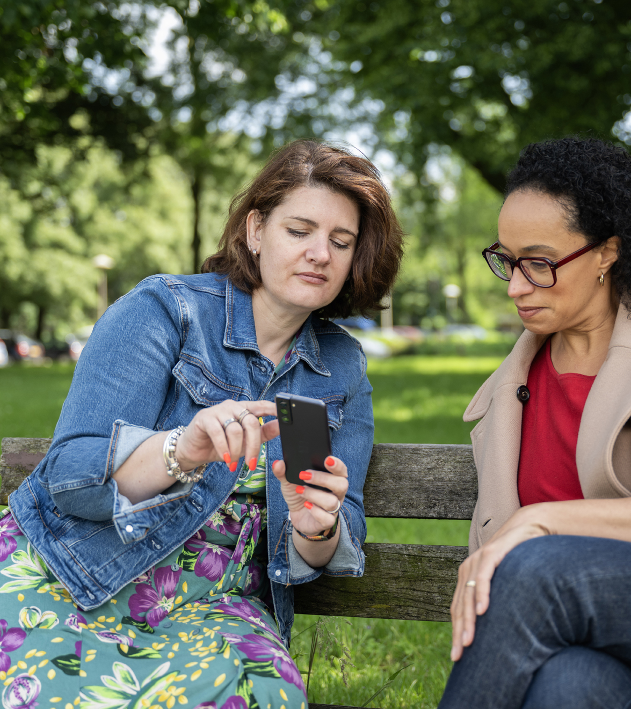
Waarom zijn er bevolkingsonderzoeken?
Ook als je geen klachten hebt, kun je ziek zijn.
Belangrijk om dit regelmatig
te controleren.
Daarom zijn de bevolkingsonderzoeken belangrijk.
Notes:
Soms kun je van binnen ziek zijn zonder dat je iets voelt. Daarom zijn de bevolkingsonderzoeken belangrijk. Door mee te doen aan een bevolkingsonderzoek naar kanker, kan de ziekte in een vroeg stadium worden opgespoord of zelfs worden voorkomen.

Slide 8
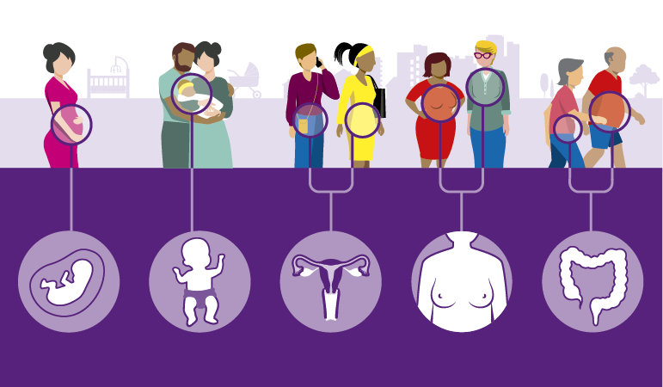
3 bevolkingsonderzoeken naar kanker
Borstkanker
Baarmoederhalskanker
Darmkanker
Vrouwen 50-75 jaar
Vrouwen 30-60 jaar
Mannen en vrouwen
55-75 jaar

Slide 9

Goed om te weten!
Met het bevolkingsonderzoek kan de ziekte ontdekt worden of zelfs voorkomen worden.
Hoe eerder de ziekte ontdekt wordt, hoe beter het te behandelen is.

Slide 10
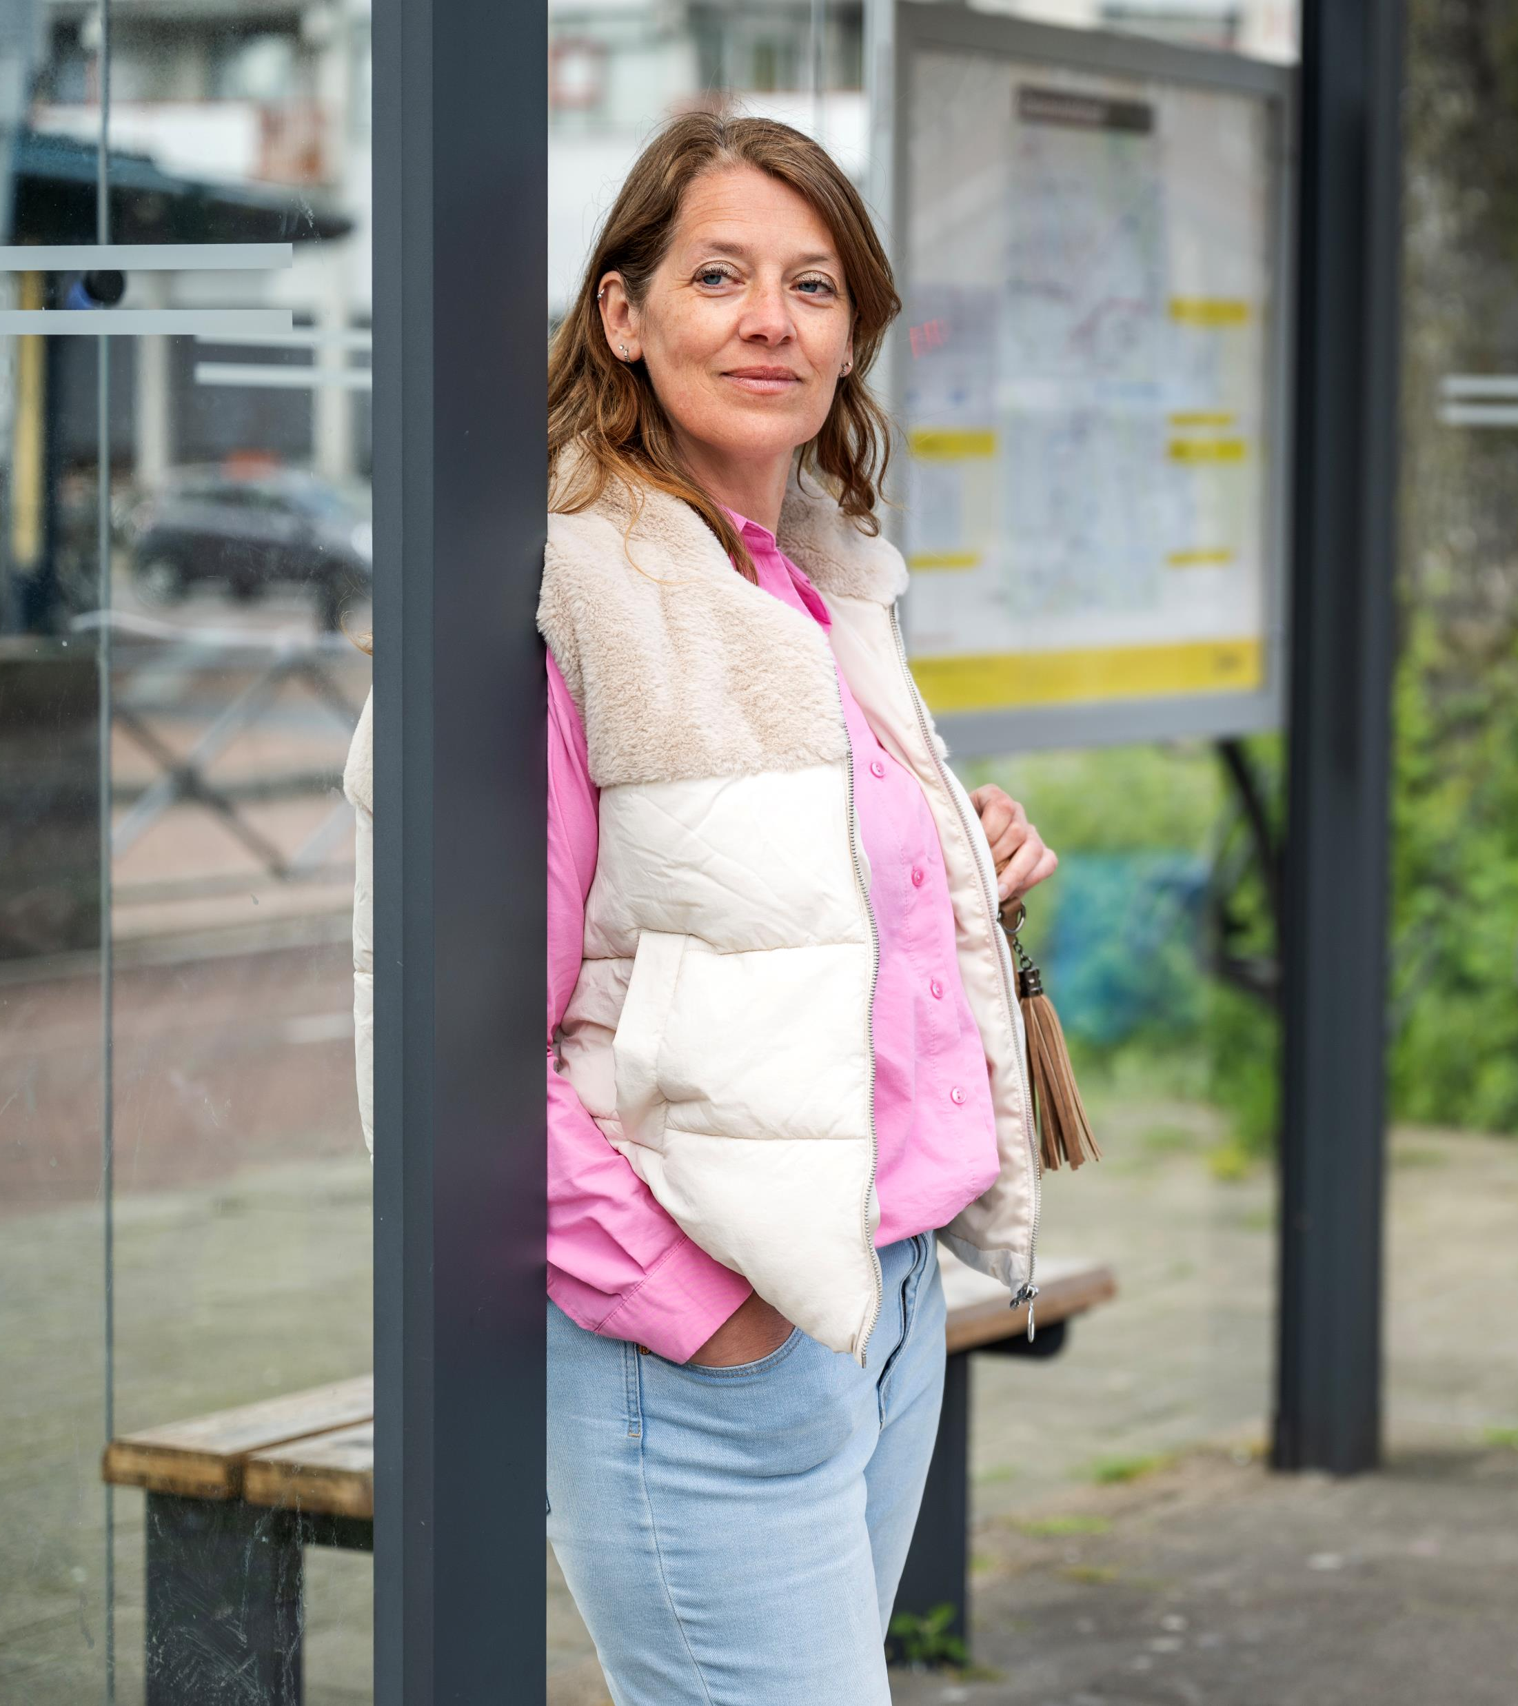
Wat weten jullie al over het bevolkingsonderzoek borstkanker?
Notes:
Probeer in gesprek te gaan door te vragen naar ervaringen. Zijn er vrouwen die al eens meegedaan hebben? Kennen ze andere vrouwen die er aan meedoen, of juist niet? Of kennen ze iemand bij wie kanker is ontdekt door het onderzoek?

Slide 11


Veel vrouwen krijgen borstkanker
1 op de 7 vrouwen krijgt borstkanker.
Meestal vrouwen tussen de 50 en 75 jaar.
Vrouwen voelen het vaak zelf niet.
11
Notes:
Borstkanker is een van de meest voorkomende soorten van kanker. Het is belangrijk om het vroeg te ontdekken. Als je meedoet aan het bevolkingsonderzoek kun je erachter komen of je borstkanker hebt. Nog voordat je er zelf iets van merkt.

Slide 12
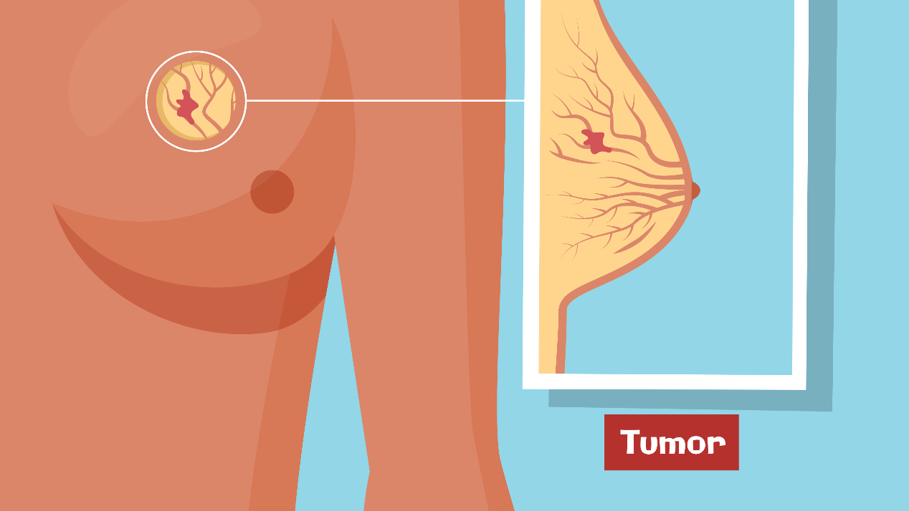
Wat is borstkanker?
Kwaadaardige tumor
in je borst.
Tumor = knobbeltje dat
niet in je lijf thuishoort.
Knobbeltje kan langzaam groeien, maar ook snel.
bron: Steffie
Notes:
Kanker is een beladen onderwerp in veel culturen. Toch is het belangrijk dat er over wordt gesproken, want soms voel je je niet ziek en zie je niks maar blijkt er toch een tumor te groeien.
Je voelt een knobbeltje vaak niet omdat ze heel klein zijn of diep in je borst zitten en omdat ze geen pijn doen.

Slide 13
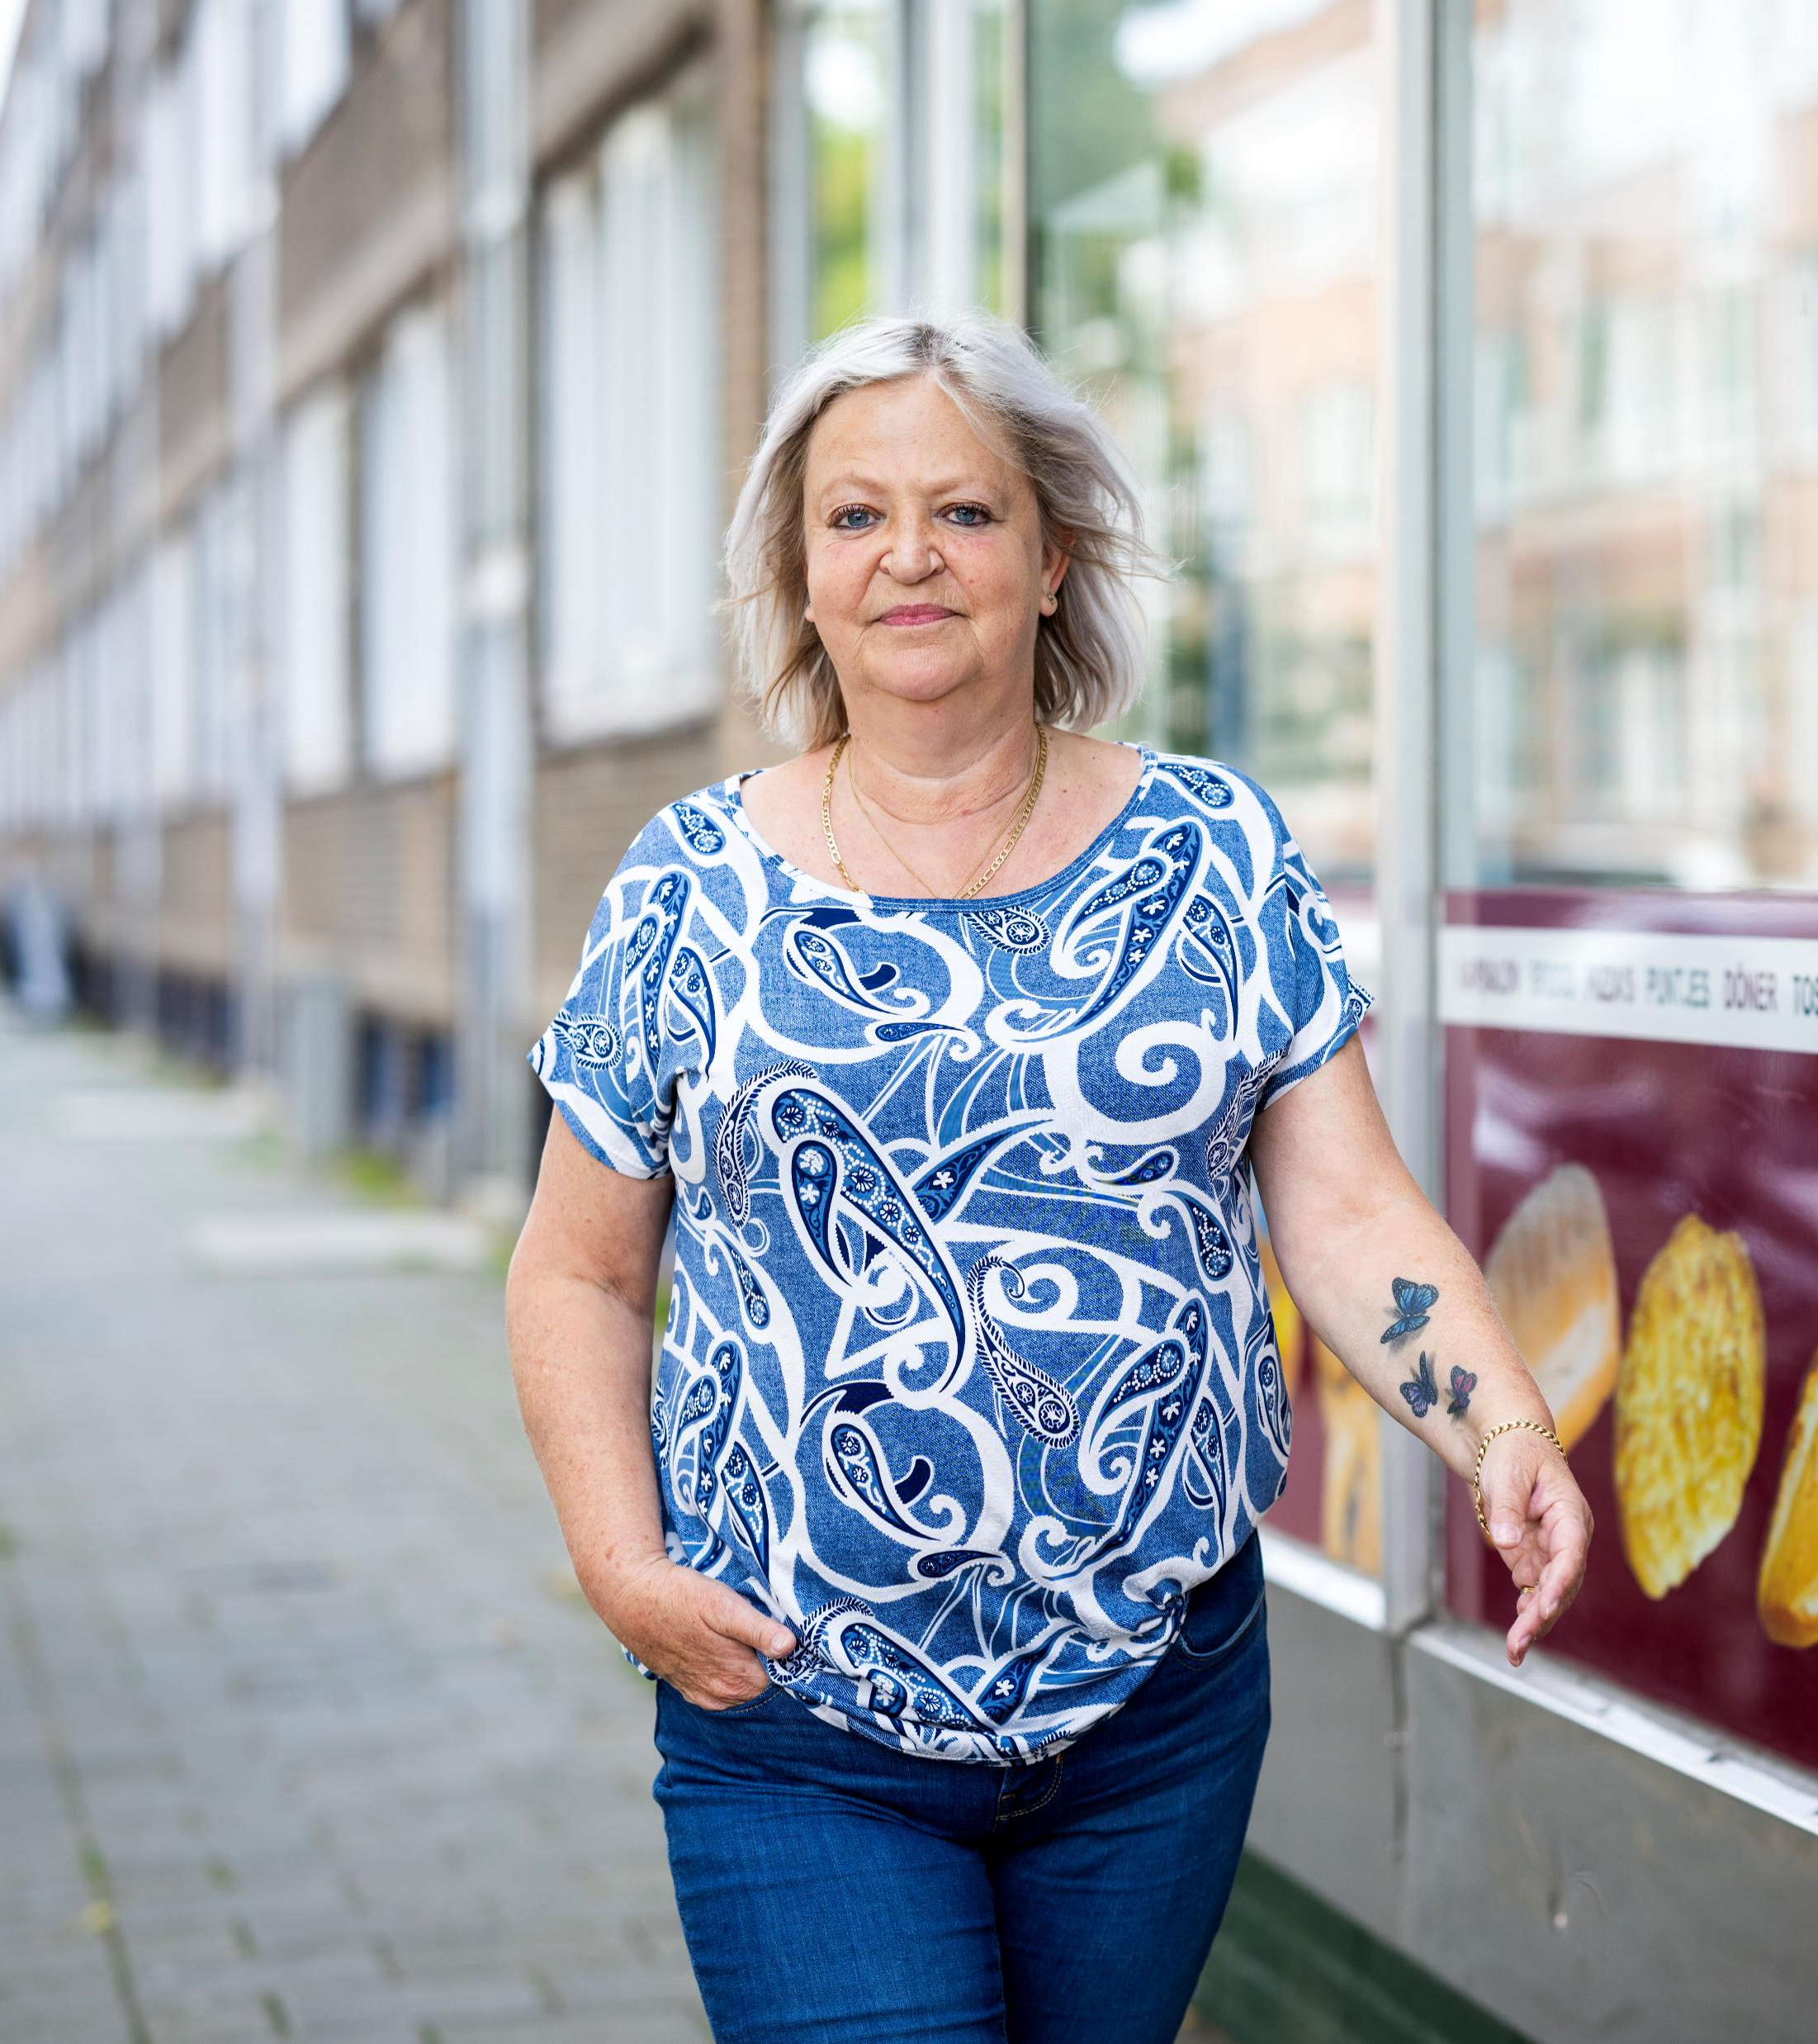
Bevolkingsonderzoek
Borstkanker komt vooral voor bij vrouwen tussen de 50 en 75 jaar.
Met het bevolkingsonderzoek kan de ziekte ontdekt worden.
Nog voordat je er zelf iets
van merkt.
Notes:
Het lichaam bestaat uit miljoenen cellen. Door veranderingen in cellen kunnen deze te snel gaan groeien en het lichaam beschadigen. Dit is kanker.
Er zijn verschillende soorten kanker. De kanker die het meest voorkomt bij vrouwen is borstkanker. In het begin kan borstkanker groeien zonder dat je er iets van merkt. Borstkanker kan langzaam maar ook snel groeien. Dat is bij iedereen anders. Borstkanker is een ernstige ziekte waaraan mensen kunnen overlijden. Als de ziekte op tijd wordt ontdekt, is het meestal goed te behandelen.

Slide 14
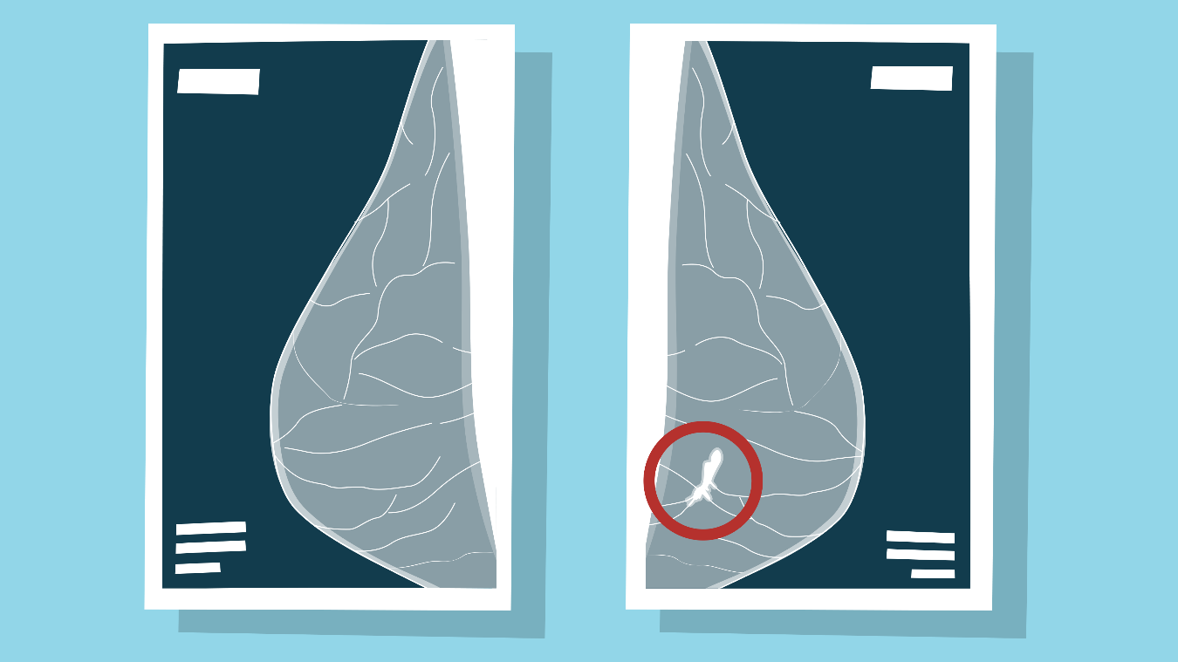
Foto’s van je borsten
Röntgenfoto’s van je borsten.
Misschien is er een afwijking.
Je borst ziet er dan van binnen anders uit dan normaal.
bron: Steffie
Notes:
Bij het bevolkingsonderzoek worden röntgenfoto’s van je borsten gemaakt.

Slide 15
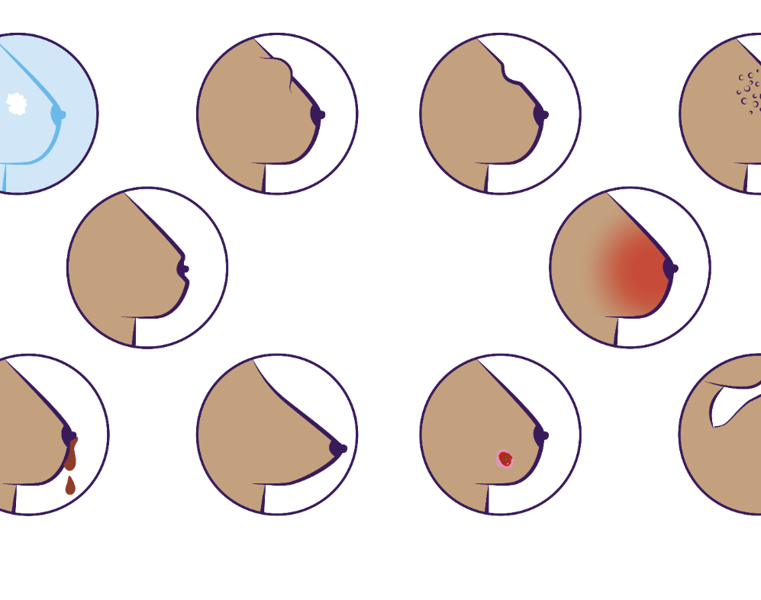

Klachten? Ga naar de dokter!
bron: Steffie
Notes:
Als je de informatiekaart ‘bevolkingsonderzoek borstkanker’ hebt waar bovenstaand plaatje op staat, dan kun je deze uitdelen.
Heb je klachten? Ga naar de huisarts. Wacht niet op een uitnodiging voor het bevolkingsonderzoek.
Klachten kunnen zijn:
Je voelt een knobbeltje, zwelling of verharding in je borst.
Je ziet of voelt een bult op je borst.
Je hebt deukjes of kuiltjes in je borst.
De huid van je borst heeft putjes en ziet eruit als een sinaasappelschil.
Je hebt een wondje aan je borst dat slecht geneest.
Je ziet roodheid, schilfering of intrekking van een tepel.
Er komt bloed of vocht uit een tepel.
Je voelt een zwelling in je oksel.
Je borst voelt anders aan dan normaal.
De vorm of grootte van je borst verandert.

Slide 16
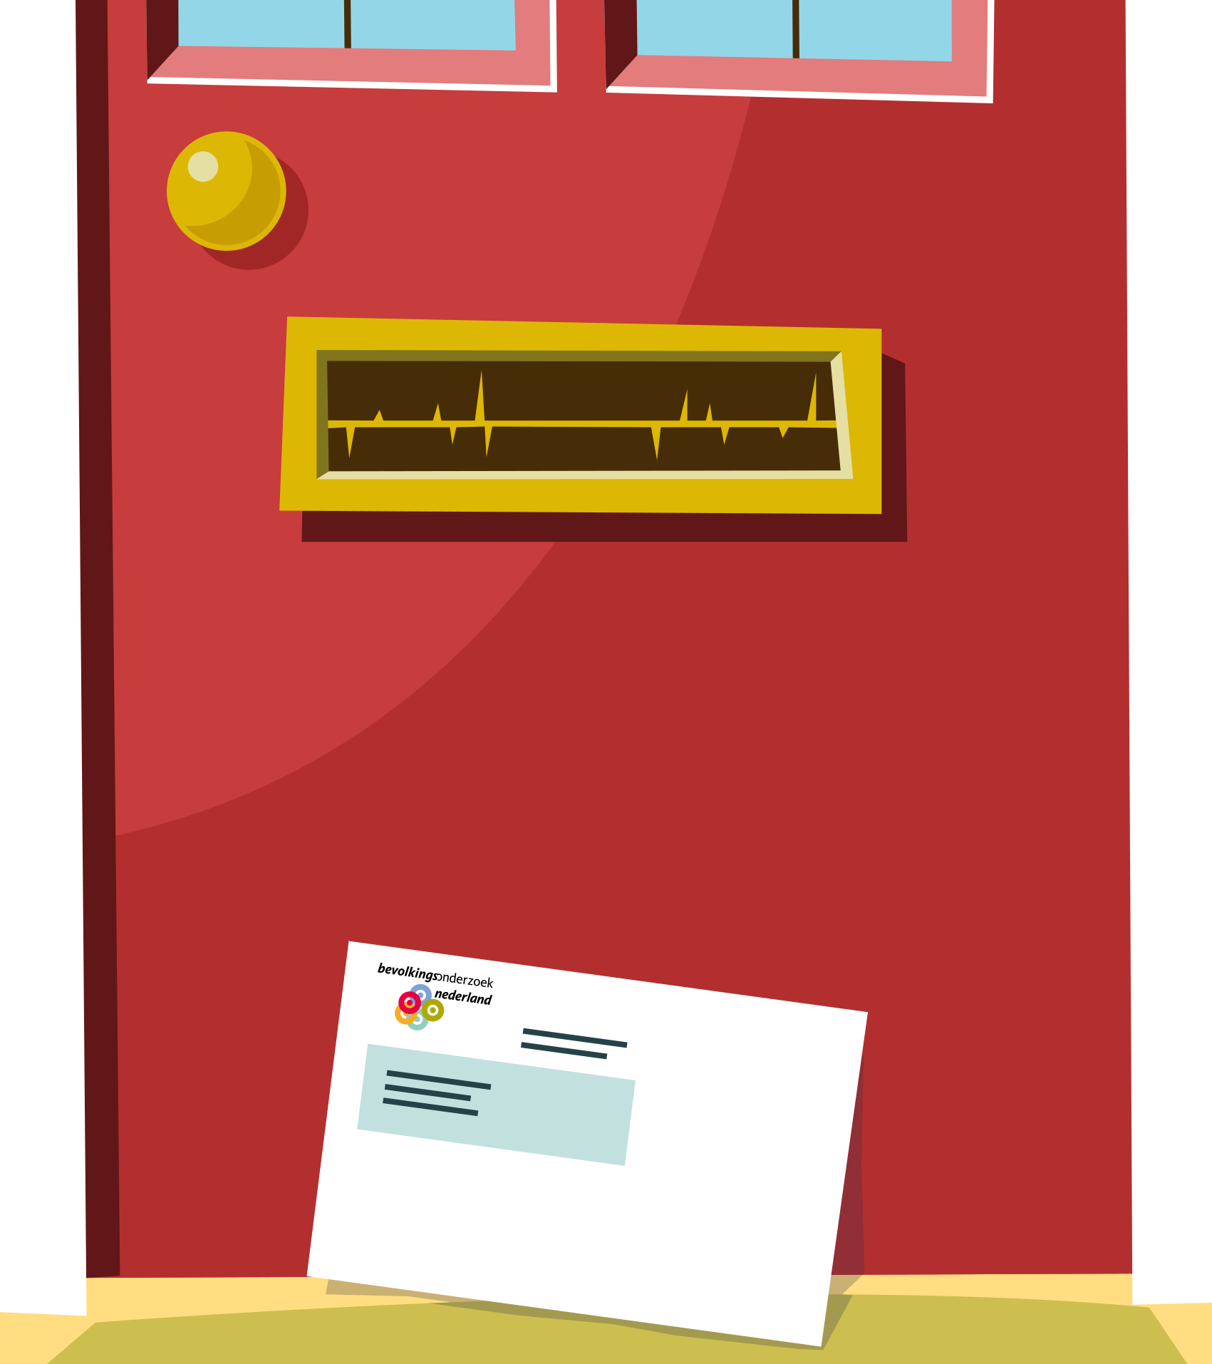
Uitnodiging onderzoek borstkanker
Borstkanker komt vooral voor bij vrouwen tussen de 50 en 75 jaar.
Zij krijgen elke 2-3 jaar een uitnodiging voor onderzoek.
Gratis en je beslist zelf
of je meedoet.
Vind je de brief moeilijk? Vraag of iemand met je mee wil kijken.
bron: Steffie
Notes:
Je kunt hier eventueel een voorbeeld van een uitnodigingsbrief laten zien als je die hebt. In de brief zit een QR-code. Als je die met je telefoon scant, kom je bij vertalingen in het Arabisch, Turks en Engels.
Alle vrouwen (50-75) krijgen een uitnodiging via de post. In de envelop zit een brief en een folder.
Eventueel kun je aangeven dat er een ‘lees simpel app’ is die iedereen kan downloaden. Deze app geeft een samenvatting van de brief in makkelijke taal.

Slide 17
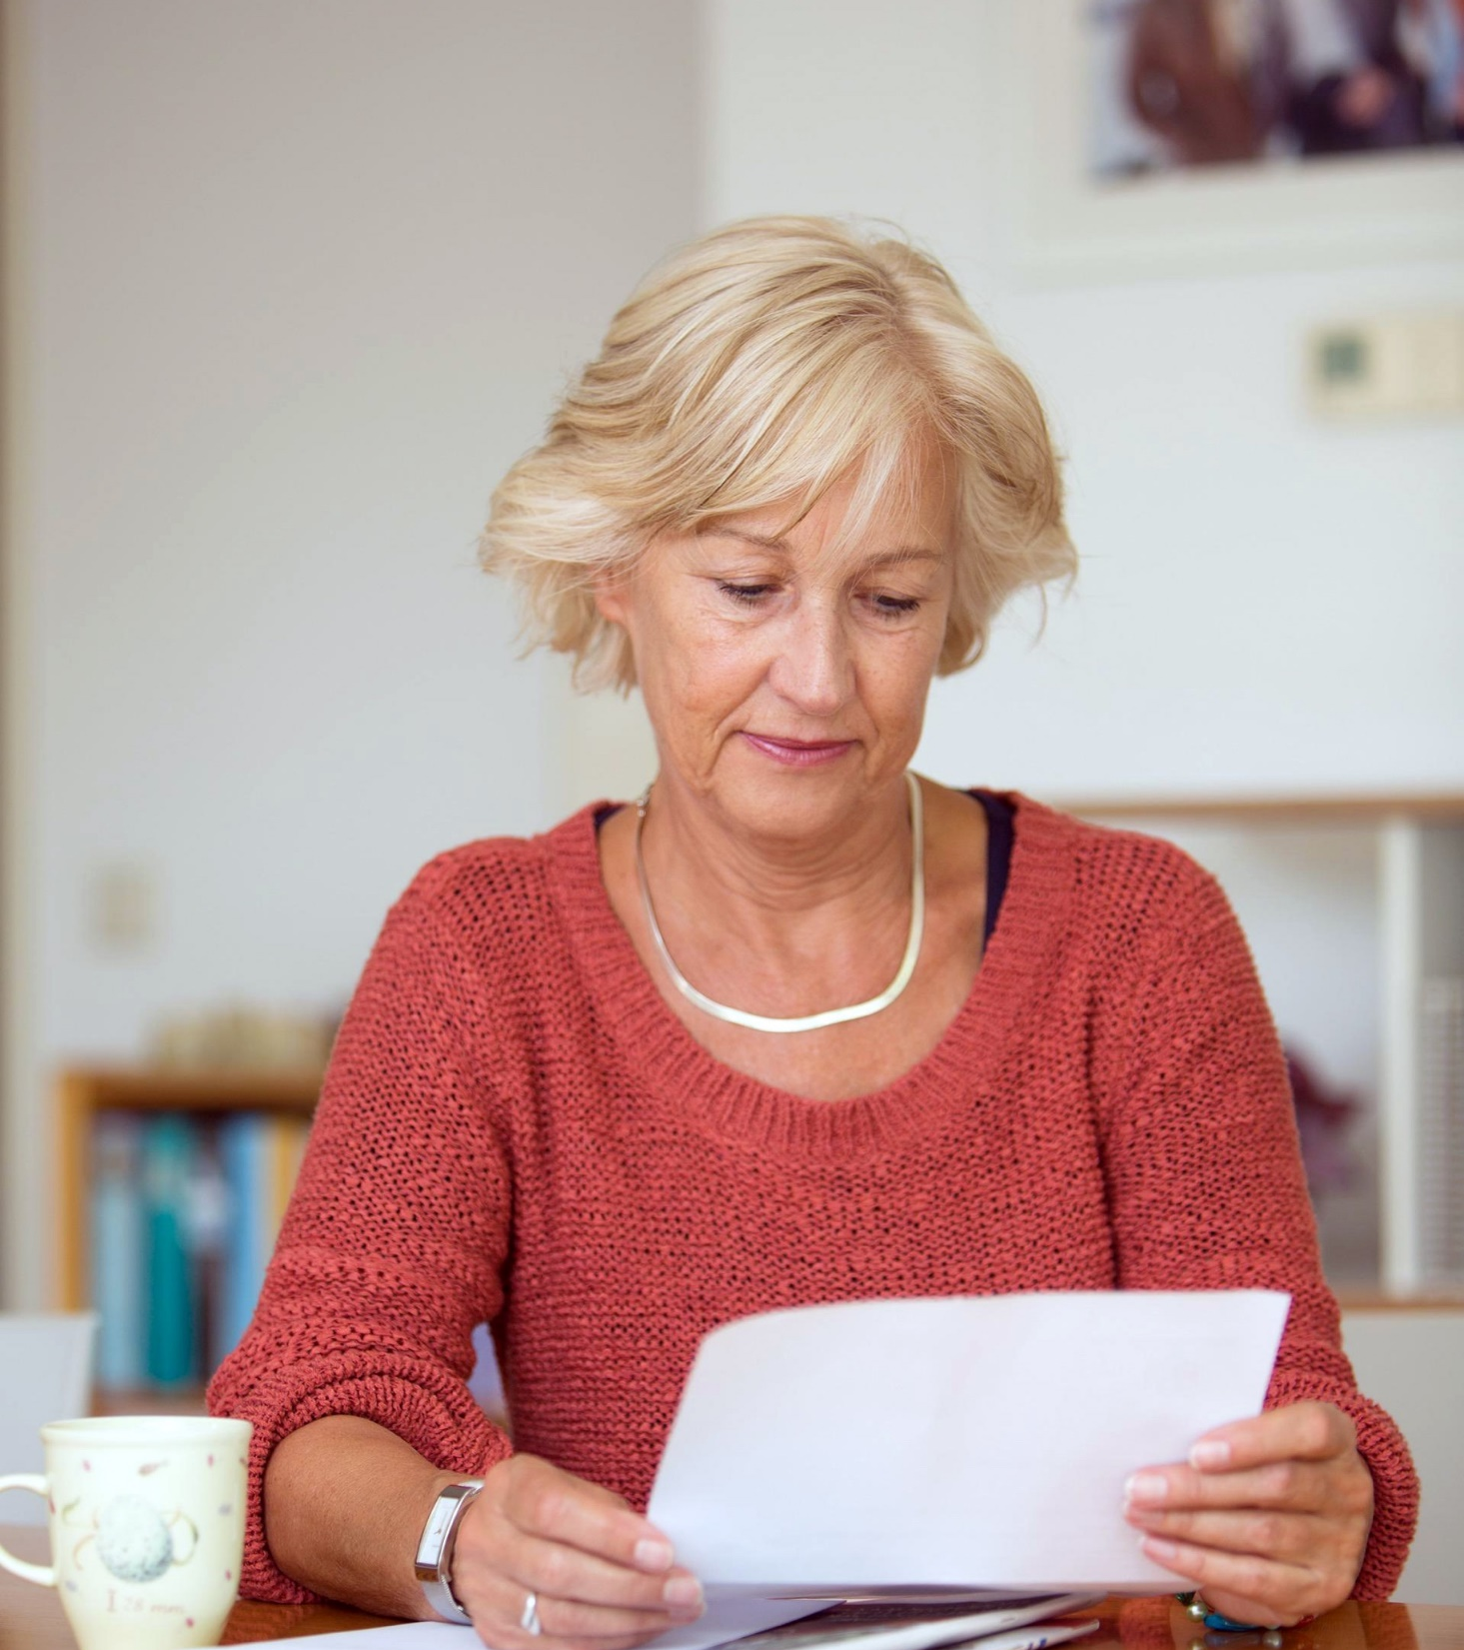
Meedoen aan onderzoek
Zelf afspraak maken.
Hoe? Staat in de brief.
Moeilijk? Vraag hulp.
Notes:
In de brief staat hoe je een afspraak kunt maken:
Door te bellen naar de informatielijn, het nummer staat in de brief.
Je kunt ook een e-mail sturen naar het e-mailadres dat in de brief staat.
En je kunt het ook via DigiD online aanvragen. Je hebt een eigen dossier vanaf het moment dat je uitgenodigd wordt voor het bevolkingsonderzoek: mijnbevolkingsonderzoek.
Je kunt een bevestiging van de afspraak per e-mail of per brief ontvangen.
https://www.bevolkingsonderzoeknederland.nl/contact

Slide 18
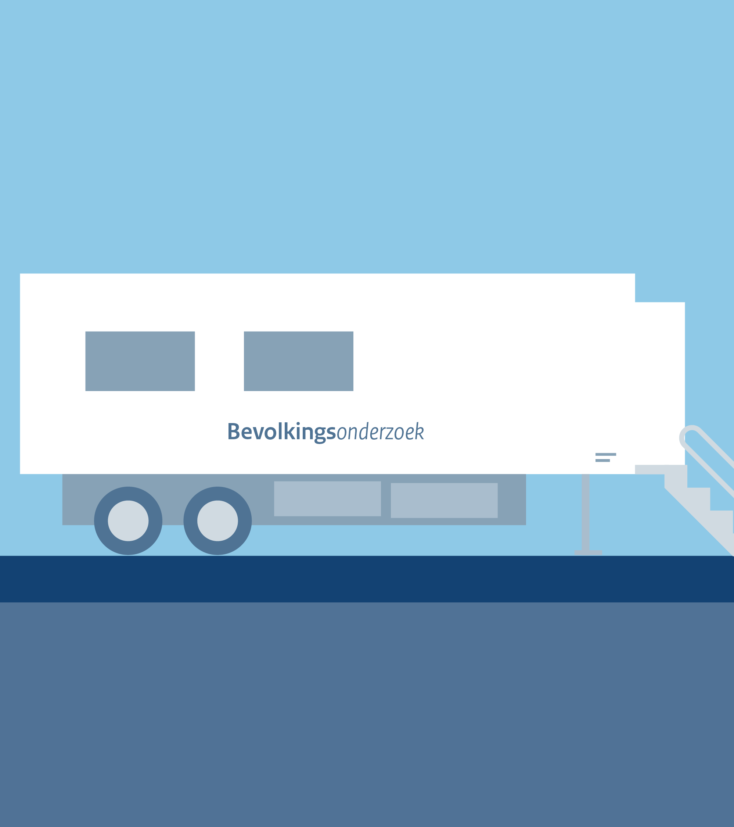
Hoe gaat het onderzoek?
Vaak in een gebouw of in een grote bus in de buurt.
Identiteitsbewijs en uitnodigingsbrief meenemen.
Wacht in de wachtkamer tot je wordt opgeroepen.
Notes:
Tips voor het onderzoek:
Smeer voor het onderzoek geen zalf, poeder of bodylotion op je borsten.
Je mag wel deodorant gebruiken.
Ga thuis naar de wc. In de bus is geen wc aanwezig.
Neem je geldige identiteitsbewijs mee (paspoort, identiteitskaart of rijbewijs).
Neem de uitnodigingsbrief mee. Vul thuis alvast de vragen op de achterkant in.
Als je het spannend vindt, of als je moeite hebt met lopen of met iemand mee kan rijden of samen het OV neemt, dan kun je iemand meenemen naar het onderzoek. Het is handig om dat van tevoren aan te geven, maar het geen probleem als je dat niet hebt gedaan.

Slide 19
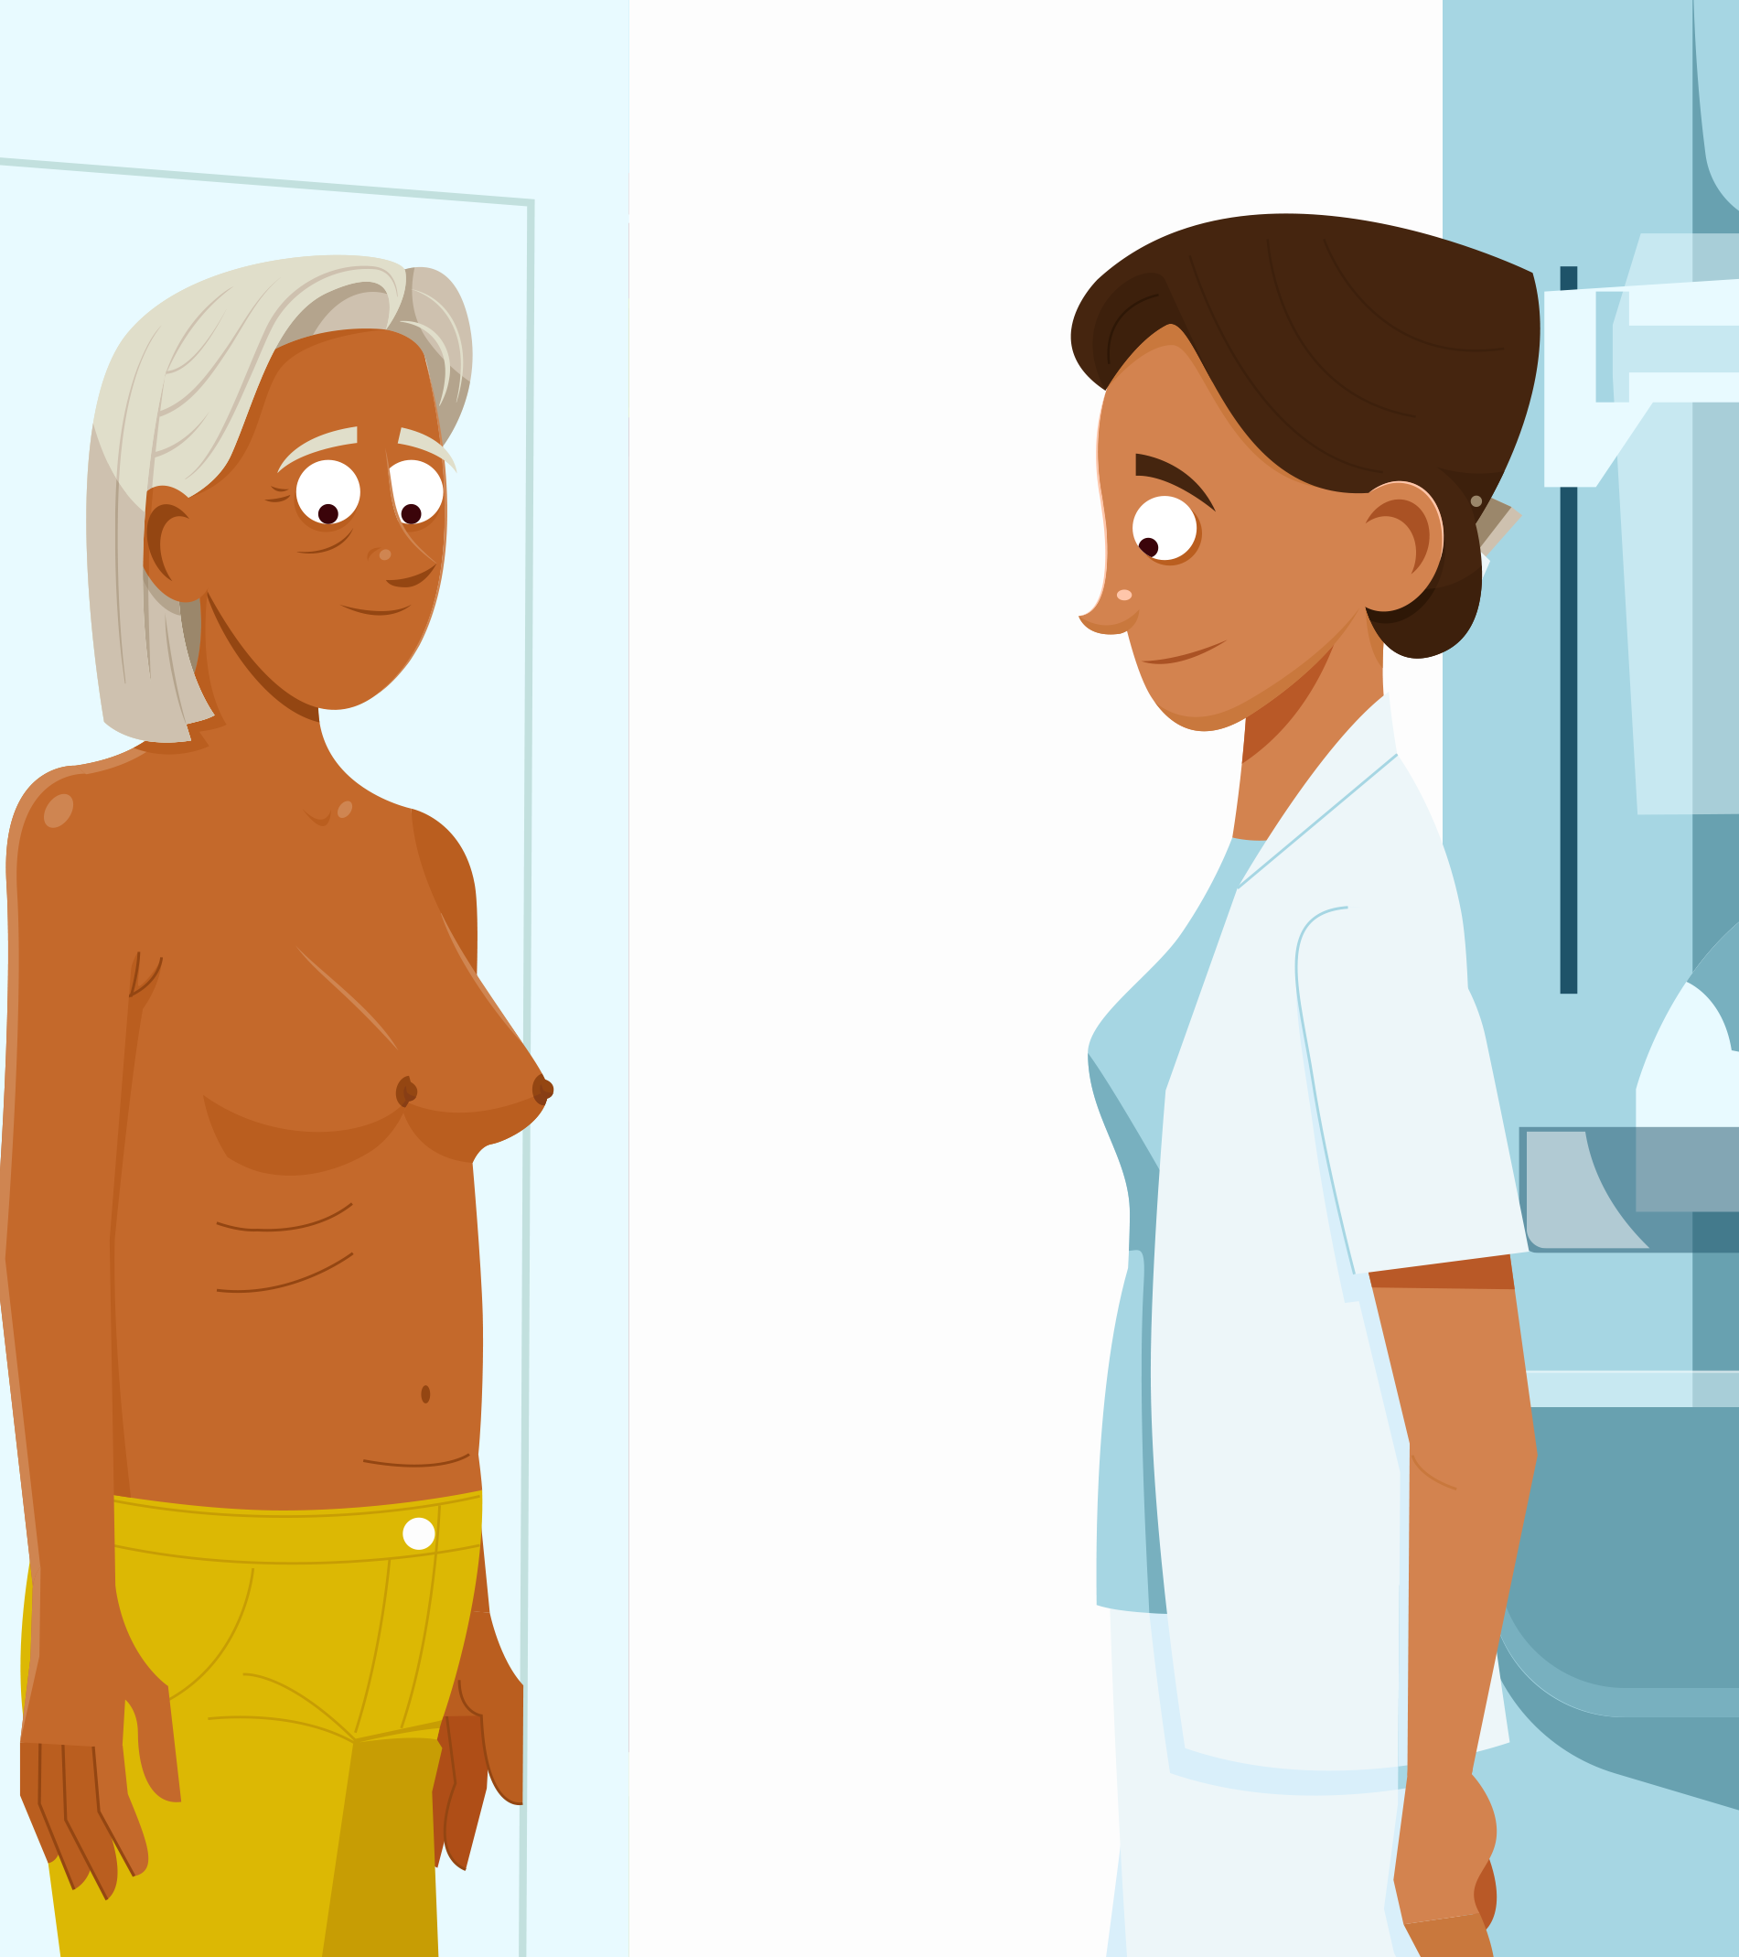
Hoe gaat het onderzoek?
Ben je aan de beurt? Trek je bovenkleding uit.
Eerst een paar vragen.
Controle borsten.
bron: Steffie
Notes:
Het onderzoek wordt gedaan door vrouwelijke medewerkers.
Tips:
Trek makkelijke bovenkleding aan. Dan kun je je snel uitkleden en aankleden.
Neem als je wilt een omslagdoek of sjaal mee voor tijdens het wachten. Dan voel je je ook minder bloot.
Ook aan de buitenkant kan de medewerkster soms al wat zien (tepels, huid). De medewerkster raakt je niet aan bij de controle.

Slide 20
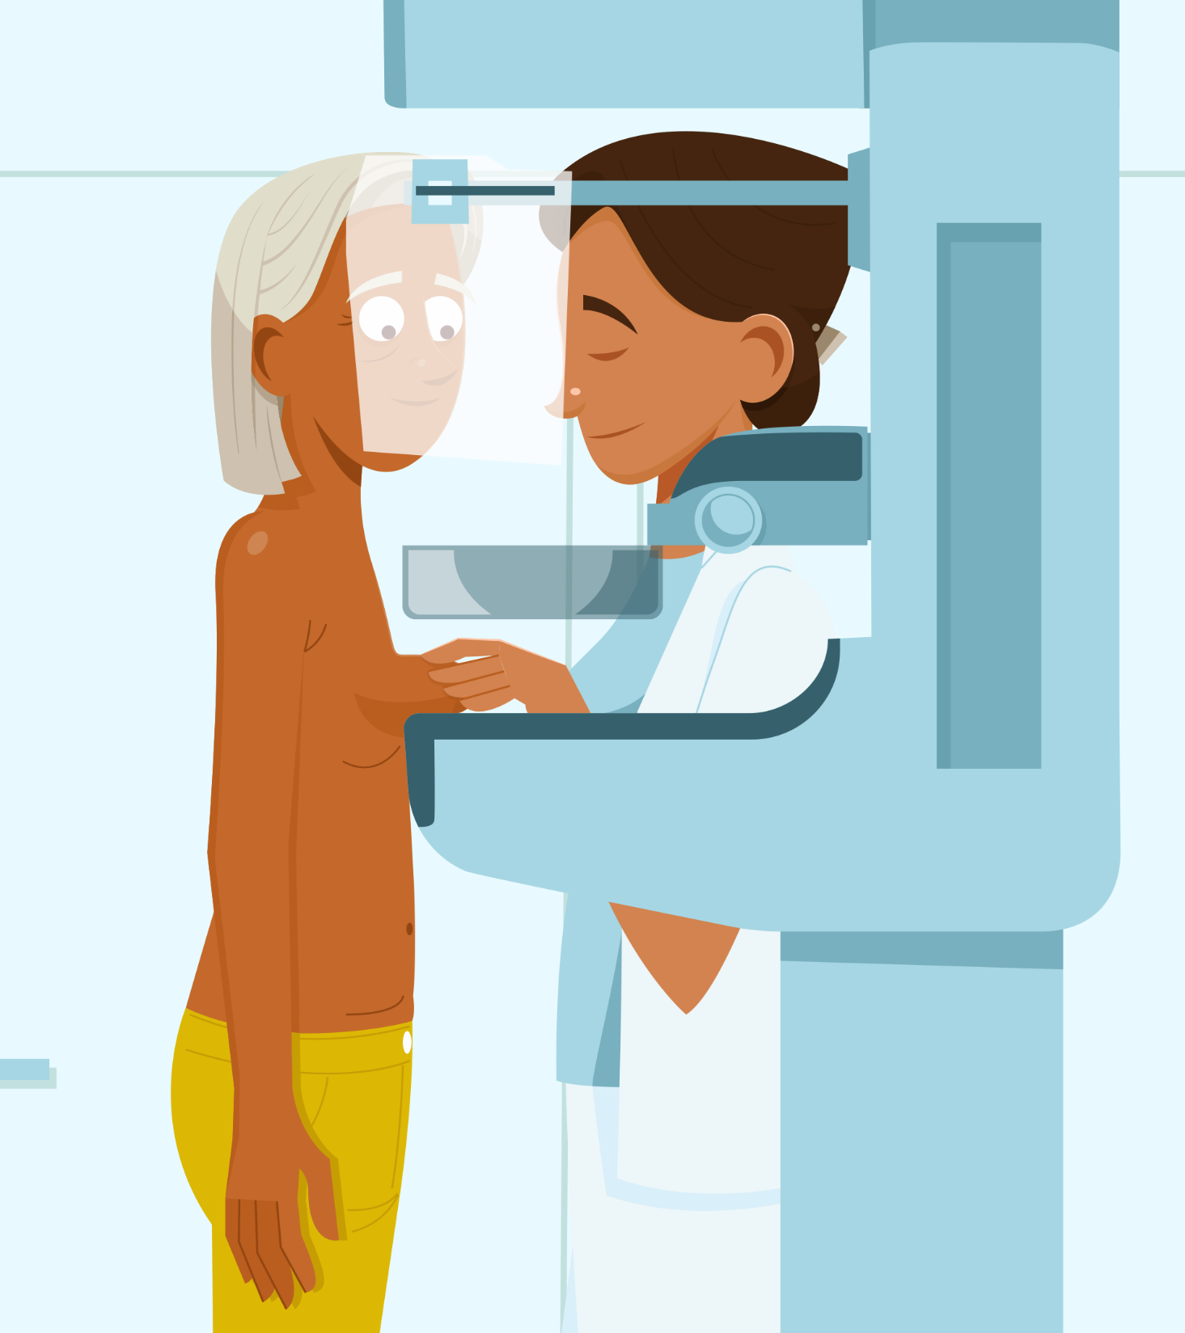
Hoe gaat het onderzoek?
Röntgenfoto’s van je borsten
Je borst moet goed tussen de platen liggen.
Medewerkster staat dicht tegen je aan.
Ze raakt je borsten aan.
bron: Steffie

Slide 21
Hoe gaat het onderzoek?
Borst wordt tussen 2 platen plat gedrukt.
Kan ongemakkelijk zijn.
2 röntgenfoto’s per borst.
bron: Steffie
Notes:
Het is belangrijk dat de borst goed tussen de platen ligt. Dan worden de platen een paar keer kort samengeduwd.
Dat kan soms wat vervelend voelen. De meeste vrouwen vinden het een beetje vervelend voelen, sommige vrouwen vinden het heel vervelend. Maar het onderzoek duurt maar kort (enkele seconden).
Vraag of iemand het al een keer heeft meegemaakt?

Slide 22
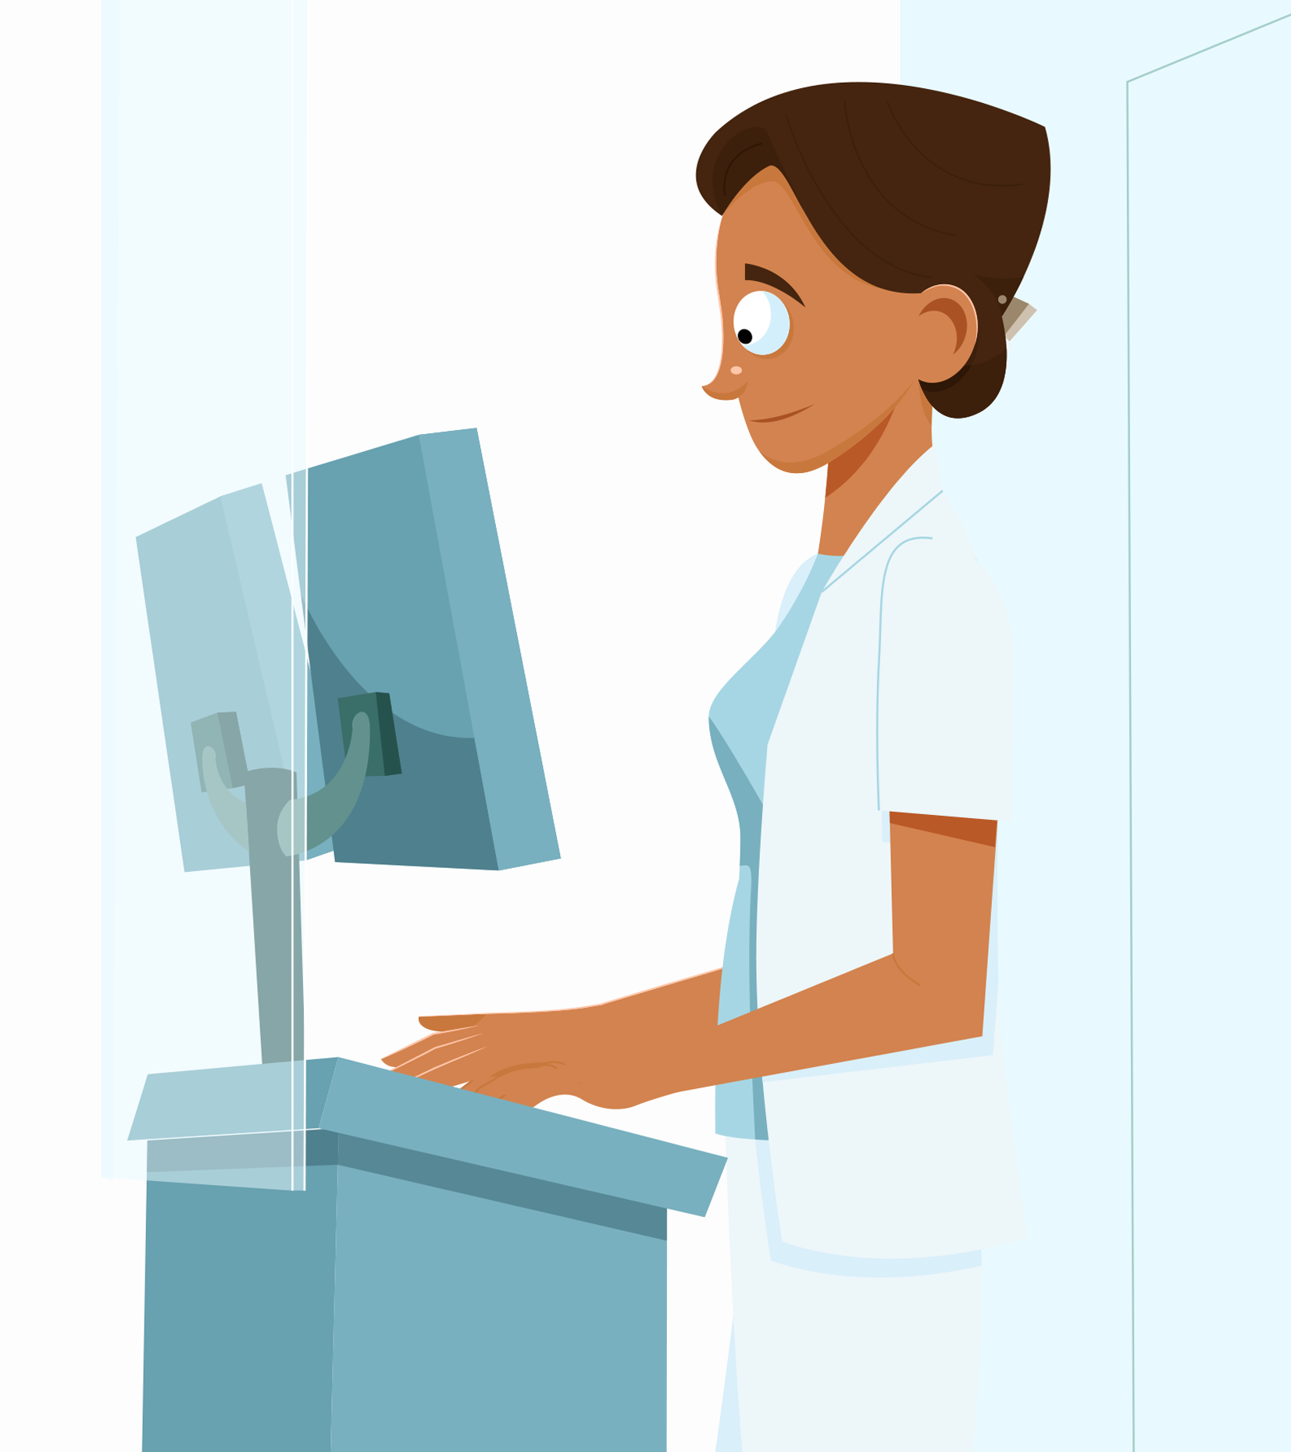
Foto’s bekijken
Bovenkleding weer aan.
De medewerkster bekijkt de röntgenfoto’s.
Soms nieuwe foto’s nodig.
Onderzoek is klaar.
Je gaat weer weg.
bron: Steffie

Slide 23

Uitslag
Brief thuis binnen 2 weken.
2 mogelijke uitslagen:
  Geen verder onderzoek nodig (meestal)
  Meer onderzoek nodig in ziekenhuis (heel soms)
bron: Steffie
Notes:
Hier kun je samen naar de informatiekaart ‘Wat kan de uitslag zijn’ kijken of deze uitdelen.
Het wachten op de uitslag kan spannend zijn.
Uitslag kan zijn:
1. Goed: 98 op de 100 vrouwen
2. Niet genoeg informatie: 1 op de 100 vrouwen.
Je krijgt dan een verwijzing via de huisarts naar het ziekenhuis voor nieuwe foto’s of een echo.

Slide 24
Een afwijking gevonden?
Op foto’s iets gezien.
Meer onderzoek in
ziekenhuis nodig.
Hoeft niet te betekenen dat je borstkanker hebt!
Huisarts krijgt de uitslag ook.
bron: Steffie
Notes:
Een afwijking gezien: 1 op de 100 vrouwen. Dan is vervolgonderzoek in het ziekenhuis nodig. Je krijgt een verwijzing via de huisarts. Dat kan een foto, echo of weghalen stukje weefsel zijn.
Let op: dat betekent nog niet altijd dat je borstkanker hebt!

Slide 25
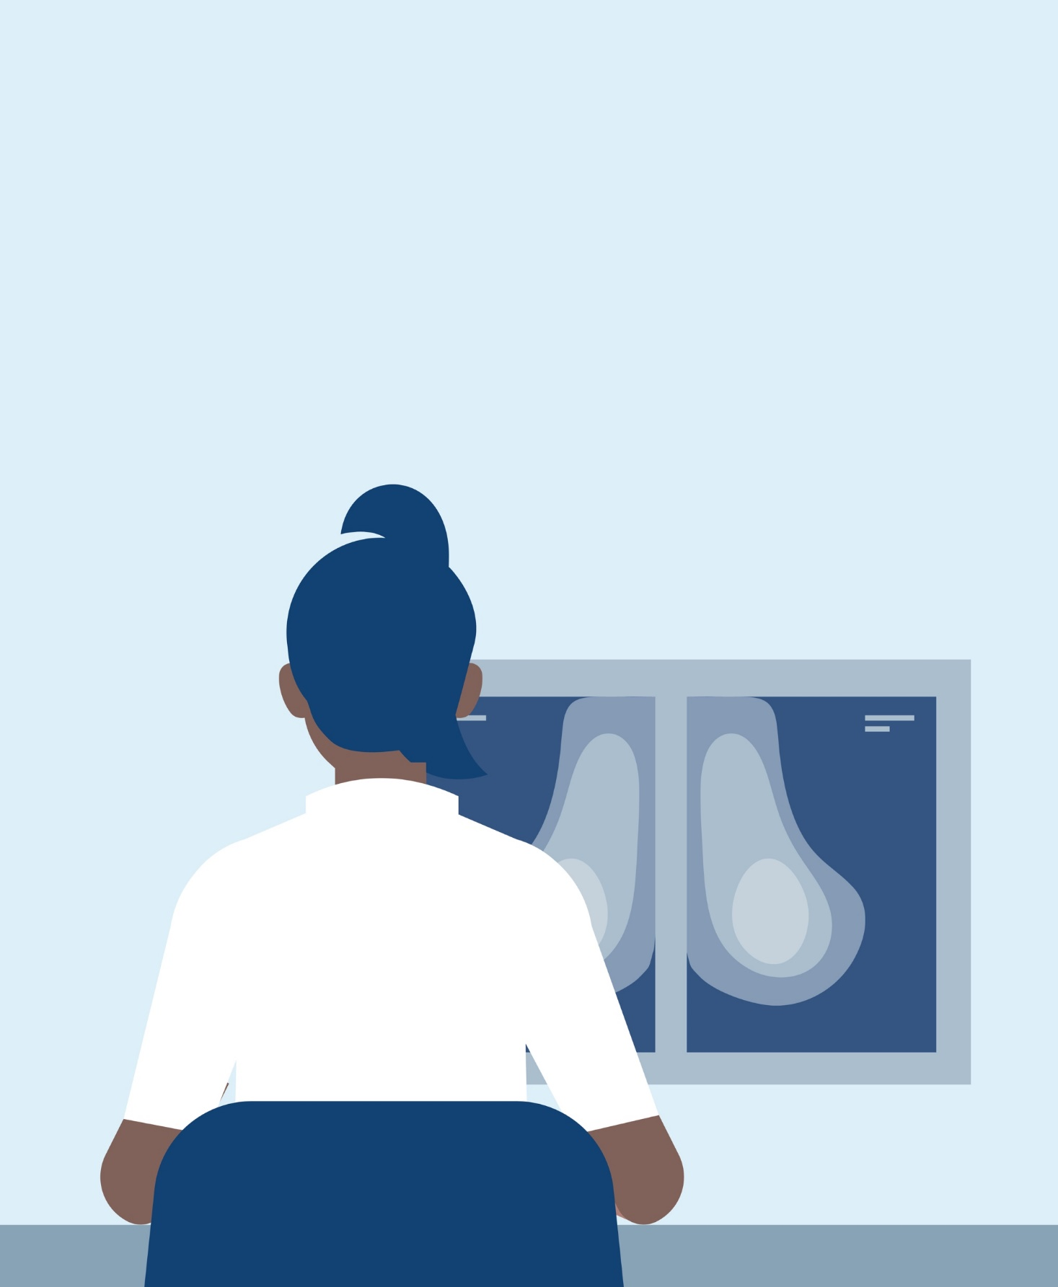
Niet genoeg informatie op de foto?
Röntgenfoto niet duidelijk.
Naar ziekenhuis voor nieuw onderzoek.
Bijvoorbeeld extra röntgenfoto.
Meestal niets aan de hand.
Notes:
Niet genoeg informatie: 1 op de 100 vrouwen.
Je krijgt dan een verwijzing via de huisarts naar het ziekenhuis voor nieuwe foto’s of een echo.

Slide 26
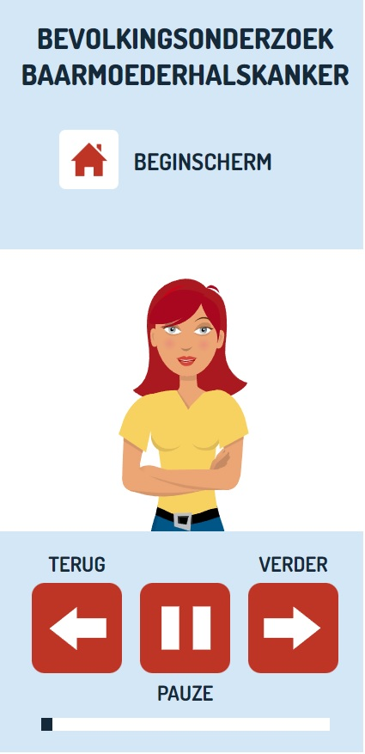


Steffie vertelt alles nog een keer
Borstkanker - bevolkingsonderzoek.steffie.nl
Deel dit filmpje met zussen, vriendinnen en familie.
Bijvoorbeeld in Whatsappgroepen!
Notes:
Je kunt het Steffie-filmpje samen nog een keer doorlopen. Dan wordt alle informatie die je verteld hebt nog een keer herhaald. Misschien dat er dan ook (nieuwe/andere) vragen komen.
TIP: Goed om de link naar het Steffie-filmpje (achteraf) te delen, zodat vrouwen het kunnen doorsturen.

Slide 27

Informatie in meer talen
https://www.rivm.nl/Toplum-Tabanl-Meme-Kanseri-Taramas
https://www.bevolkingsonderzoeknederland.nl/borstkanker/
Notes:
In de uitnodigingsbrief staat een QR-code naar informatie in andere talen.
Er is in meerdere talen informatie te vinden op de website van het RIVM:
https://www.rivm.nl/bevolkingsonderzoek-borstkanker
Ook op de website van Bevolkingsonderzoek Nederland staat informatie in meerdere talen: https://www.bevolkingsonderzoeknederland.nl/borstkanker/

Slide 28
Tot slot:
Wat denk je? Doe je mee?
En wat vertel je je vriendinnen, de buurvrouw, je dochter?
Bedankt voor je aandacht!
Vragen?

